Slide 1

第二章 选频网络与阻抗变换
（3课时）
重点内容：
并联谐振回路的选频特性；
无源阻抗变换网络的变比关系；

Slide 2
2.1 LC谐振回路
LC谐振回路有并联回路和串联回路两种形式，属于无源滤波网络；在高频电子线路中的作用是：
（1）选频滤波：从输入信号中选出有用频率分量，抑制无用频率分量或噪声。
（2）阻抗变换电路及匹配电路；
（3）实现频--幅、频--相变换：将频率的变化转换为振幅或相位的变化；将在第七章频率调制与解调中讲。

Slide 3
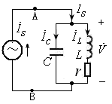

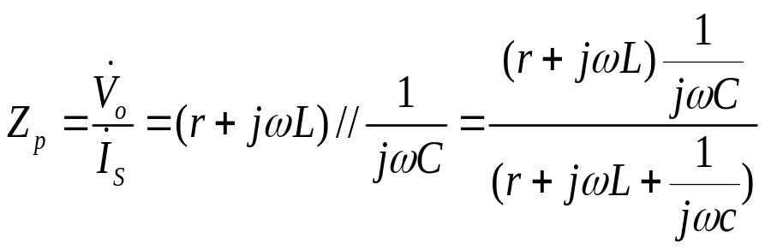
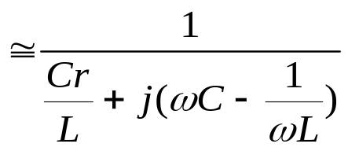
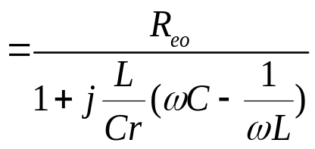
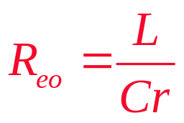
2.1.1 并联谐振回路
一、并联谐振回路的阻抗特性
1、回路的阻抗
通常情况下均满足：
图2.1.1 并联谐振回路
（2.1.1）
（2.1.2）
式中：

Slide 4
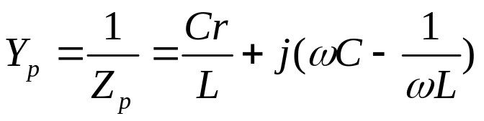
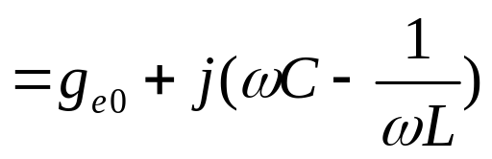
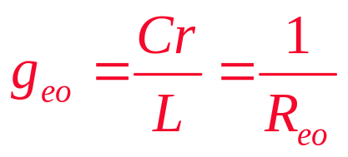
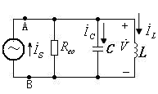
或 回路的导纳：
（2.1. 3）
式中：
此时，图2.1.1可等效为图2.1.2。
图2.1.2 并联等效电路
图2.1.1 并联谐振回路

Slide 5
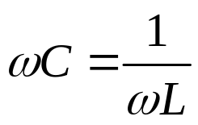

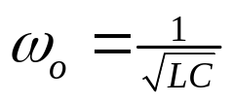
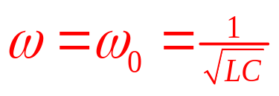
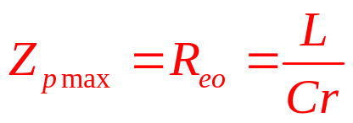
2、回路谐振
由式（2.1.2）、（2.1.3）知，回路阻抗（导纳）值与输入信号角频率有关。
当满足 时，称并联回路对外加信号频率发生并联谐振。此时的回路称为并联谐振回路。
为信号源的角频率，
为回路的固有角频率。
回路谐振时
回路谐振时，回路的感抗与容抗相等，互相抵消，
回路阻抗最大。且为纯电阻，称之为回路的谐振电阻。
（2.1. 4）

Slide 6
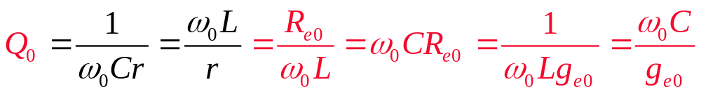

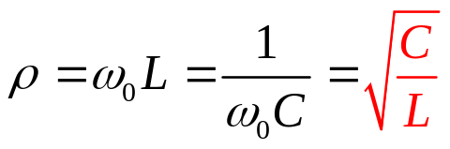
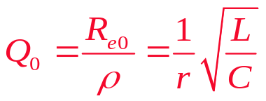
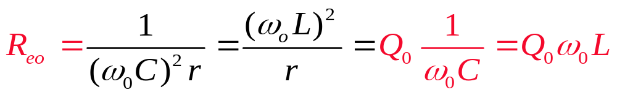
定义：回路的空载品质因数
（2.1. 5）
特性阻抗：通常将回路谐振时的容抗或感抗称为回路的特性阻抗，用 表示，即
品质因数的变换关系
谐振电阻的计算方法
结论：并联谐振回路的谐振电阻是回路容抗或感抗的Q倍。

Slide 7
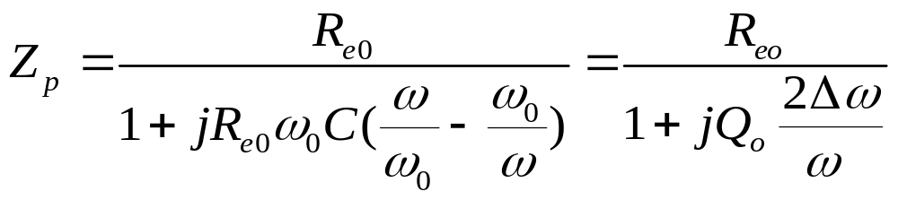
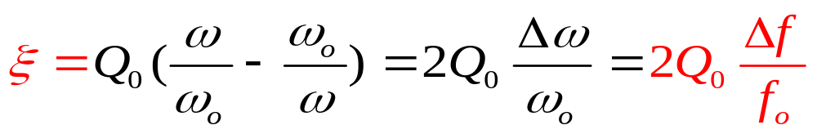
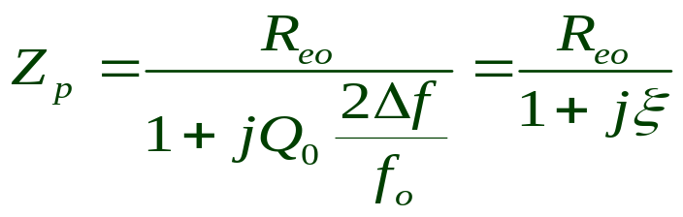

2、回路的阻抗特性
根据式（2.1.1） （2.1.2） （2.1.3）（2.1.4）（2.1.5）可以得到：
令
为广义失谐，
∴
回路谐振时

Slide 8
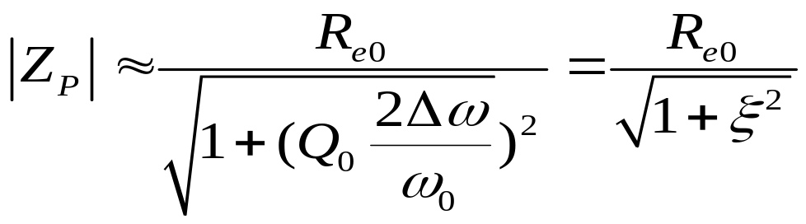
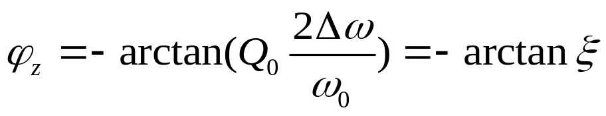
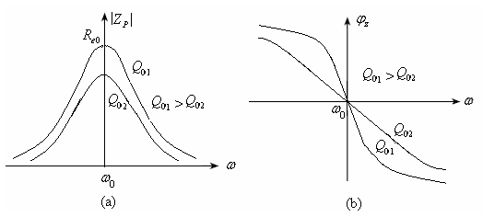
阻抗幅频特性
阻抗相频特性
由此画出的阻抗频率特性曲线如图2.1.3所示。
图2.1.3 并联谐振回路阻抗频率特性曲线

Slide 9
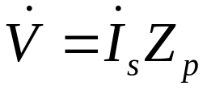

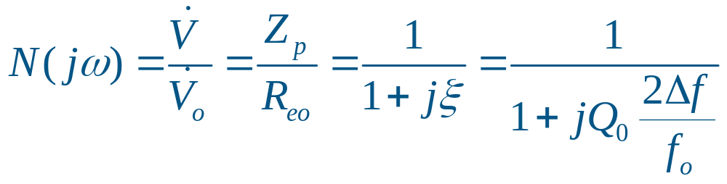
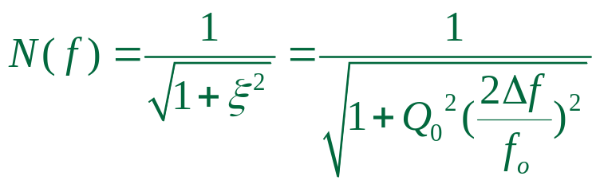
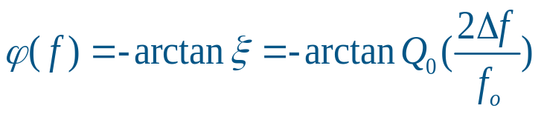
二、回路的谐振特性
回路两端的电压
回路两端的谐振电压：
回路的归一化谐振特性：
其中：幅频特性
相频特性

Slide 10
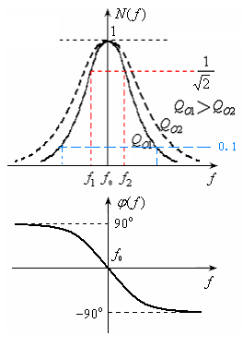


由此画出的谐振特性曲线如图2.1.5所示。
显然，曲线
形状与
有关。（通频带 ）
由该图知， 越大，
曲线愈尖锐，
选择性越好。
（矩形系数）
图2.1.5 谐振特性曲线

Slide 11


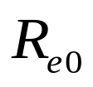





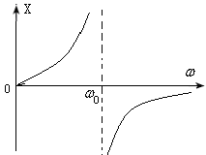

三、结论
由以上分析结果，并结合图2.1.3可以得出如下几点结论：
1、回路谐振
（ ）时，
，回路阻抗最大且为纯阻 。
2、回路失谐：
    （ ）时，并联回路阻抗下降，相移值增大。
当
时，
,并联回路阻抗呈感性；
当
时，
,并联回路阻抗呈容性；
当忽略并联谐振回路的损耗电阻 ，则画出的并联回路的电抗特性曲线如图2.1.4所示。
图1.1.4 并联回路的电抗频率特性

Slide 12

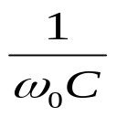


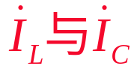
3、 电流特性
  并联回路谐振时的谐振电阻
为
或
的
倍。
并联谐振电路各支路电流的大小与
阻抗成反比，因此电感和电容中电流的
大小为外部电流的
倍，即有 :
且
相位相反

Slide 13

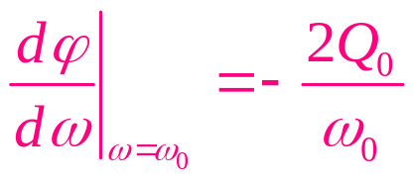

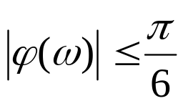
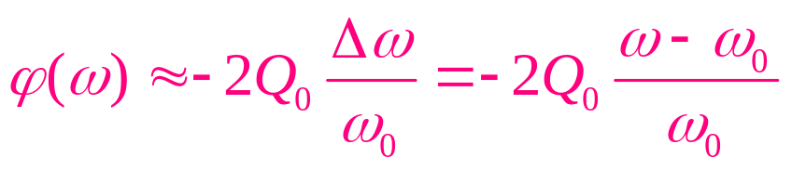



4、 电压特性 谐振时回路两端的电压最大，
，与激励电流同相位。
5、 相频特性曲线的斜率
并联谐振回路的相频特性呈负斜率，且
越高，
斜率越大，曲线越陡。
6、线性相频范围
当
时，相频特性可以近似表示为
此时
与
之间呈现线性关系，
且相频特性呈线性关系的频率范围与
成反比。

Slide 14
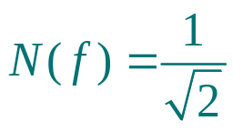


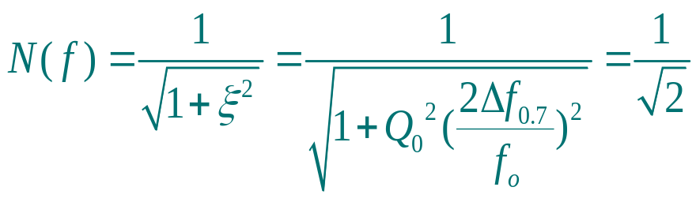
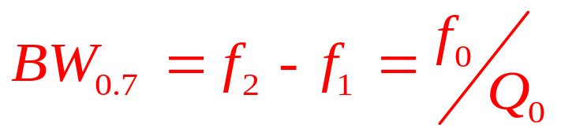


四．通频带 选择性 矩形系数
1、通频带（谐振曲线）
定义：当
时对应的频率范围称为通频带，
用
表示，称之为3dB带宽。
由幅频
表达式知：当
时
显然：
越大，
越窄，选择性好，∴选择性与
矛盾。

Slide 15
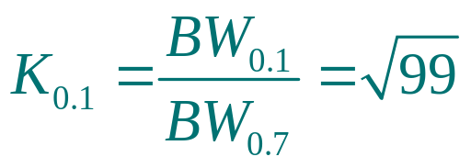
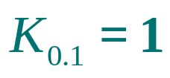
2、矩形系数（谐振曲线）
选择性是指回路从含有各种不同频率信号的总和中选出有用信号，抑制干扰信号的能力。
理想情况下

Slide 16
2.1.2 串联谐振回路（自学）
自学提示：
1、串联回路的阻抗？阻抗特性？
2、串联回路的谐振特性？
3、谐振角频率（频率）？谐振电阻？
4、以上1、2、3点分别与并联回路的特性进行比较？并得出结论
p26

Slide 17
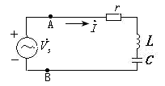
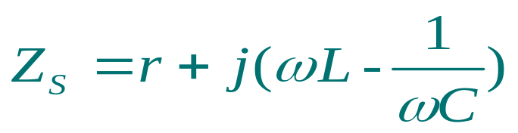
2.1.2 串联谐振回路
图1.1.6 标准LC串联回路
一、串联回路的阻抗特性：
由A、B两点向回路内看入的回路等效阻抗为

Slide 18
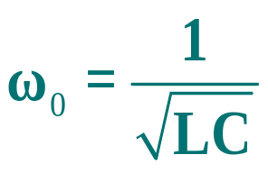
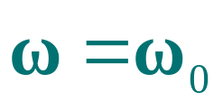

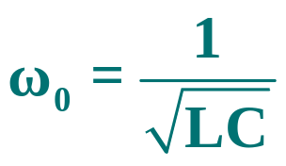
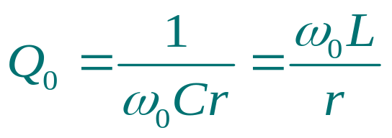
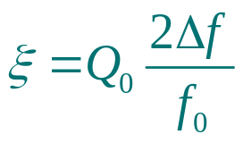

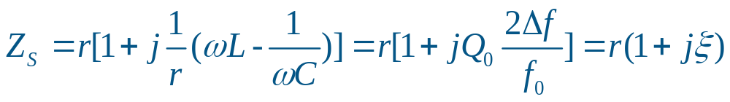
当
，
时，回路谐振，此时
称
为回路的谐振角频率。
令回路的空载品质因数
并引入广义失谐
，阻抗
可改写为

Slide 19
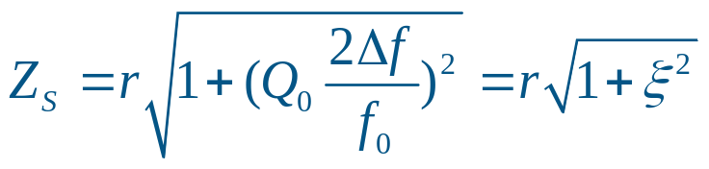
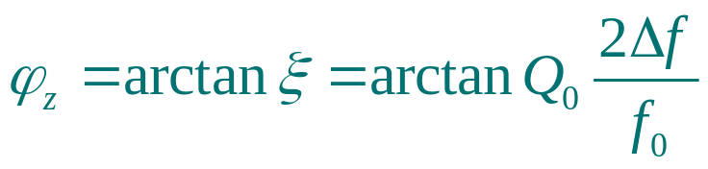


回路阻抗的幅频特性
回路阻抗的相频特性
由以上分析知，串联回路谐振时具有以下特点：
① 阻抗特性 回路谐振时，回路的感抗与容抗相等，互相抵消，回路阻抗最小（ ）且为纯阻。
图1.1.7 串联谐振回路阻抗的幅
频特性和相频特性曲线

Slide 20





② 回路失谐（ ）
时，串联回路阻抗增加，相移值增大。
当
时
串联回路阻抗呈感性；
当
时，
串联回路阻抗呈容性。
图1.1.7 串联谐振回路阻抗的幅
频特性和相频特性曲线

Slide 21

如果忽略简单串联谐振回路的损耗电阻，可以画出串联回路的电抗频率特性曲线如图1.1.8所示。
图1.1.8 串联回路的电抗频率特性

Slide 22

③ 相频特性曲线为正斜率，即
图1.1.7 串联谐振回路阻抗的幅
频特性和相频特性曲线

Slide 23



二、串联谐振回路的谐振特性：
定义：回路输出电流随输入信号频率而变化的特性称为回路的选频特性。图1.1.6所示串联谐振回路的输出电流表达为
式中
为回路谐振情况下的输出电流。
上式说明，回路发生串联谐振时，因回路阻抗最小，流过
回路的电流最大， 。

Slide 24




若定义
为谐振回路的归一化选频特性，则可以得到
由此得到回路的幅频特性
相频特性

Slide 25




三 串、并联回路的比较
1、回路谐振（
）时：
串联谐振回路的阻抗
并联谐振回路的阻抗
2、相频特性：
串联回路的相频特性为正斜率，并联回路的相频特性为负斜率，且最大相移为
。
3、实际应用中：
串联回路适合于信号源和负载串接，从而使信号电流有效的送给负载。
并联回路适合于信号源和负载并接，使信号在负载上得到的电压振幅最大。

Slide 26



2.1.3 负载和信号源内阻对并
联谐振回路的影响
并联回路若考虑信号源内阻
和负载
时，如图2.1.10所示。
图2.1.10 具有负载和信号源内阻的并联谐振回路
（a）实际回路 （b）、（c）等效回路

Slide 27




则 回路总谐振阻抗：
回路的空载品质因数：
回路的有载品质因数：
回路的3dB带宽为：
所以将导致回路的选择性变差，通频带展宽。

Slide 28



结论：
由于负载电阻和信号源内阻的影响，将使：
1、
2、回路两端的谐振电压 减小；
3、回路的品质因数下降， ；
4、通频带展宽；
5、选择性变差。
6、若信号源内阻及负载不是纯阻，也将对谐振曲线产生影响。

Slide 29


例2.1.1
设一放大器以简单并联振荡回路为负载，信号中心频率 ，回路电容采用C=50pF，试计算所需的线圈电感值。又若线圈品质因数为 ，试计算回路谐振电阻及回路带宽。若放大器所需的带宽为0.5MHz，则应在回路上并联多大电阻才能满足放大器所需带宽要求？

Slide 30




解：（1）计算L 值。
由谐振频率表达式可得
以兆赫（MHz）为单位，C以皮法（PF）为单位，L以微亨（µH）为单位。上式可变为一实用计算公式
将
将
C=50pF代入，得
L=5.07(µH)

Slide 31




(2) 回路谐振电阻和带宽
由式（2.1.7）知
回路带宽为
（3）求满足0.5MHz带宽的并联电阻。
设回路上并联的电阻为R1，并联后的总电阻为 ，回路的有载品质因数为 ，由带宽公式可以得到

Slide 32


回路总电阻为
因此，需要在回路上并联7.97kΩ的电阻。

Slide 33
2.2 窄带无源阻抗变换网络
减少负载和信号源内阻对选频回路的影响，保证回路有高的Q值，除了增大负载和信号源内阻外，还可以采用阻抗变换网络。
阻抗变换的目的：
将实际负载阻抗变换为前级网络所要求的最佳负载值，即获得最大功率输出。
阻抗变换的实现电路：
变压器阻抗变换、电容抽头式阻抗变换、电感抽头式阻抗变换。
2.2

Slide 34





一、 变压器阻抗变换
定义：次级线圈匝数与初级线圈匝数之比为接入系数n：
图2.2.4 变压器阻抗变换器
电流式中的负号表示
实际方向与参考方向相反。
等效到初级回路的电阻为：
分析如下：

Slide 35





二、自耦变压器阻抗变换
设变压器理想无损耗。
自耦变压器电路
（a）实际连接电路 （b）等效电路
若回路品质因数足够大（ ），回路处于谐振
或失谐不大时，可以证明，若设接入系数为
1.2.2

Slide 36







三、电容分压（抽头）式阻抗变换
电容分压式电路
（a）实际连接电路 （b）等效电路
当 时， ，其中
（为接入系数）
若电容是理想无耗的，等效前后负载上的消耗功率相等，得到：

Slide 37






四、电感分压（抽头）式阻抗变换
电感分压式电路
（a）实际连接电路 （b）等效电路
结论：
（当 时）采用部分接入方式时，阻抗从低抽头
向高抽头转换时，等效阻抗（ ， ）将增加，增加的
倍数是 。

Slide 38








五、采用阻抗变换后，信号源的转换
若进行电流、电压转换时，其变比为 ，
而不是 。
如：
根据以上分析得到的结论是：
电路采用部分接入方式时，通过合理选择抽头位置（即
值），可将负载变换为理想状态，达到
阻抗匹配的目的。

Slide 39

综合以上分析，几种常见的部分接入（阻抗变换）方式：

Slide 40
本节课小结：
作业：2.10 2.11 2.12
预习：第二章 2.3 2.4
第三章 3.1 3.2

